Slide 1


Нужные требования в нужное время
Свешникова Наталья
АО «Лаборатория Касперского»
www.kaspersky.com
Notes:
Однажды много лет назад я разрабатывала документ с требованиями. Это был большой, детальный документ страниц на 100. Он был оформлен по шаблону, предложенному сильными методологами. Он согласовывался не менее чем с десятком заинтересованных лиц. И он должен был быть полностью готов к началу разработки. Но еще до того, как документ попал к разработчикам, мне пришлось его полностью переписать не менее двух раз.
И дело было совсем не в ошибках, хотя конечно они тоже были. Просто за несколько месяцев между началом анализа и стартом разработки мир не стоял на месте. Менялось видение и приоритеты бизнеса. Менялись методологические взгляды на процесс и шаблоны.
Это было угнетающе. Не легче, наверное, приходилось моим заинтересованным лицам, которым этот труд приходил на согласование. Впрочем, они в какой-то момент просто переставали читать документ.
Кто из аналитиков оказывался в подобной ситуации? Кто из аналитиков хоть раз жаловался, что его требования не читают? С кем хоть раз заинтересованные лица обращались так, словно вы отрываете их в самый неподходящий момент ради какой-то фигни?
Мне повезло столкнуться в своей практике не только с такими ситуациями. И сегодня я хочу рассказать о том, как фокусируя внимание на ограниченном объеме требований можно облегчить жизнь себе, своим заинтересованным лицам и тем самым улучшить обратную связь, а значит и качество документов.

Slide 2
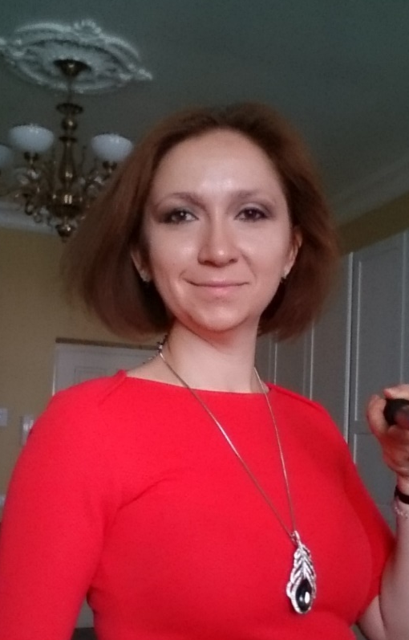

О себе
Наталья Свешникова
Старший системный аналитик
Опыт более 7 лет, включая:
  Коробочную и заказную разработку
  Business Intelligence, консалтинг и разработку ПО
Notes:
Добрый день, меня зовут Наталья и я занимаюсь анализом уже довольно давно. Последние 7 лет я работаю в Лаборатории Касперского. Этот опыт связан с продуктовой разработкой. Но до этого было еще года 3 аналитических работ, связанных с консалтингом, заказной разработкой и business intelligence.

Slide 3
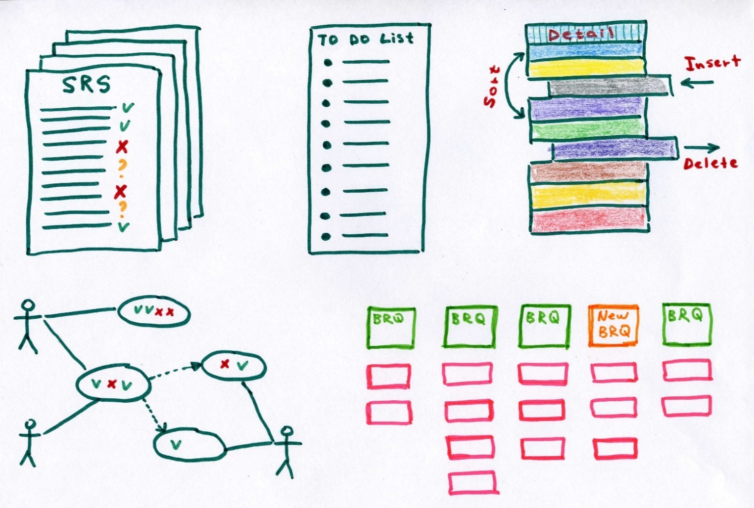
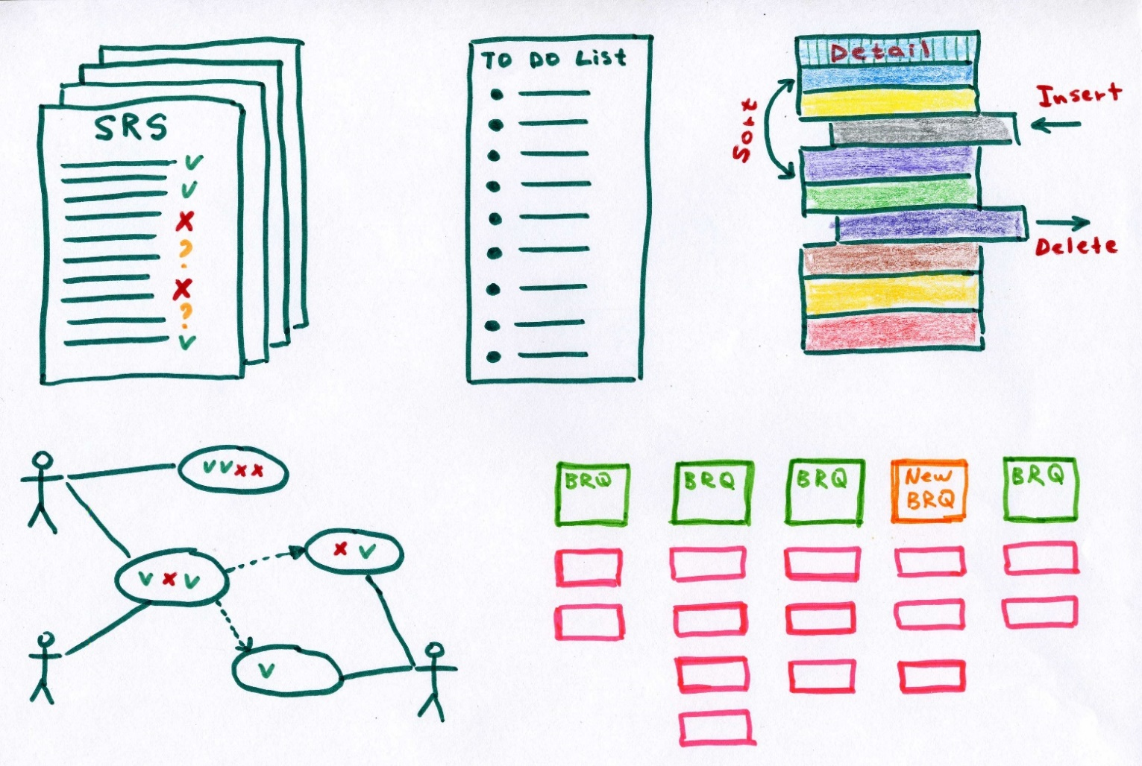
Я расскажу…
О работе над продуктами с большой изменчивостью бизнес требований
Как анализировать Scope «без приоритетов» и превосходящий ресурсы команды
Как объем деталей влияет на вовлеченность в работу с требованиями заинтересованных лиц
Как сократить повторную работу аналитика при частых изменениях
Notes:
Сегодня я хочу рассказать о своем опыте анализа в продуктовой разработке. Новая версия продукта только отчасти определяется запросами конкретных пользователей. Большая часть Scope для очередного релиза обусловлена высокоуровневыми потребностями бизнеса. Это тенденции развития рынка, технологий, стратегия компании, законодательство, сертификации и так далее. Приоритезировать эти потребности непросто. Например, что важнее – законодательство или ключевая маркетинговая фича? Выпускать релиз нельзя ни без того, ни без другого. Подобные решения не тривиальны и возникают на протяжении всего жизненного цикла проекта. Принимаем мы их в процессе анализа и совместных переговоров между менеджером продукта и командой. Как следствие Scope постоянно корректируется в ходе проекта.
Получается, что перед аналитиком стоит не просто задача найти нужных экспертов и проинтервьюировать их с целью сбора требований. Гораздо важнее помочь заинтересованным лицам достичь понимания того, что нужно делать, по силам ли это команде за доступное время, и от чего можно отказаться наименее болезненно. Очевидно, процесс ресурсоемкий, и не делается аналитиком в одиночку. Нам потребуется довольно много времени от вечно занятых заинтересованных лиц, как на очное общение, так и на переписку и чтение документов.
Критически важно в этой ситуации фокусировать свое внимание и внимание заинтересованных лиц на сравнительно небольших объемах требований. Таких которые легко написать, быстро прочитать даже лицу с сотней писем в ящике в день, не затратно переписать несколько раз, и наконец по которым можно быстро достичь согласия, чтобы передать в разработку и перейти к следующей задаче.

Slide 4
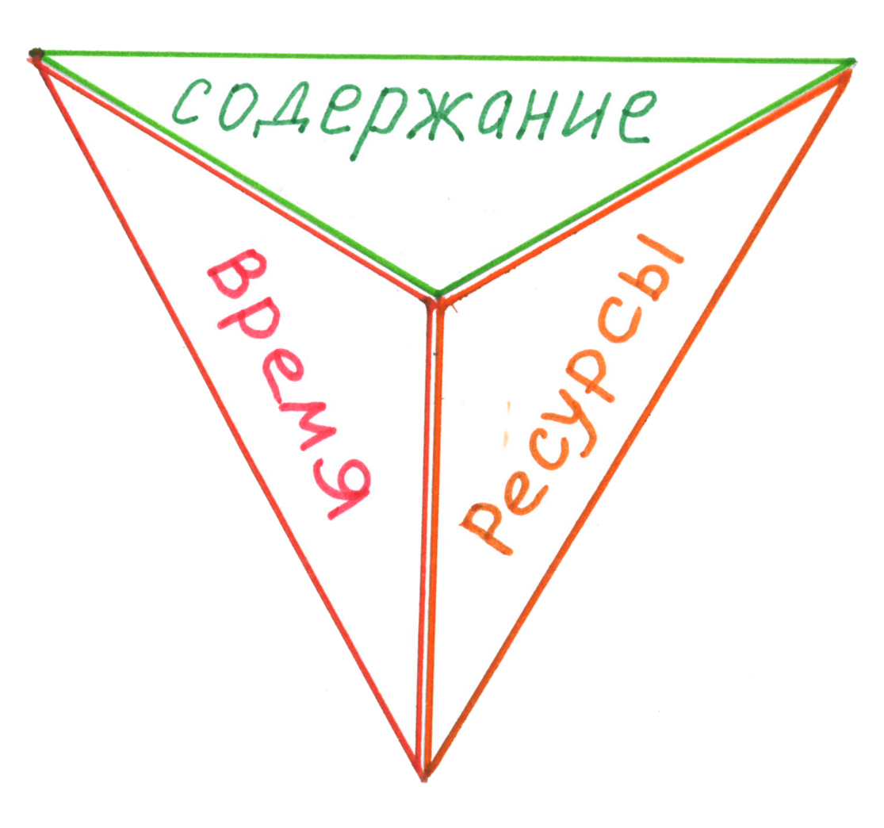
Специфика проекта
Продуктовая разработка, серверные продукты.
Нужен продукт на уровне мировых лидеров
Внутренний заказчик
больше прироста, чем переделок функциональности
Релизы: feature-driven или time-driven
Notes:
Несколько слов о контексте, в котором работает команда, частью которой я являюсь. Мы разрабатываем серверные продукты для защиты и анализа почты и траффика. У нас большие амбиции. Мы конкурируем с мировыми лидерами своей отрасли. Следовательно, объем желаемого всегда превосходит имеющиеся ресурсы, а любая профильная конференция или новый продукт конкурентов могут изменить содержание и приоритеты.
Руководство ожидает коммерчески успешных релизов примерно раз в год. Состав команды при этом сравнительно стабилен. Единственным реальным рычагом управления проектом остается его содержание – т.е. Scope.
И это при том, что приоритеты на начальной стадии проекта расставлены как «все – 1й приоритет», потому что каждое из требований – маркетируемая фича, без которой нельзя релизиться. Немного облегчает дело то, что для менеджера продукта не так важны детали реализации каждого из них. Команда со своей стороны заинтересована в минимизации сложности и объема своих работ. И это дает точку для начала переговоров.

Slide 5
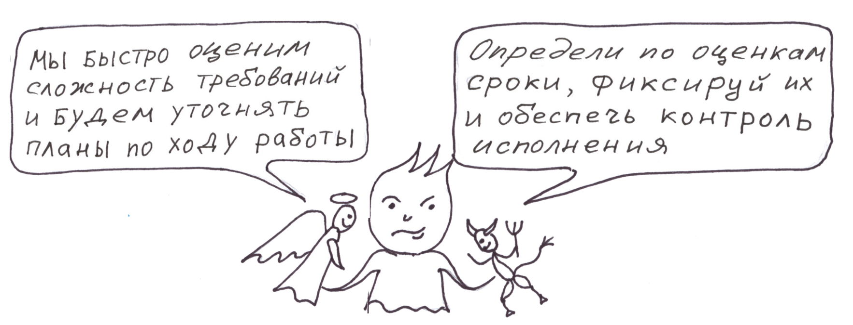
Что можно выкинуть из Scope?
Нужно убедиться, что Scope превосходит ресурсы
  => нужно оценить трудоемкость бизнес требований.
    => нужно провести анализ всего Scope
Notes:
Что обычно происходит, когда заказчик приходит к команде со своими хотелками и сроками, а команда заявляет, что это превышает ее возможности? Заказчик резонно заявляет – чем докажете? Значит нам нужны оценки, а для оценок нужно провести анализ. Абсолютно естественная практика. Особенно если все понимают, что предварительный анализ и оценки на его основе будут очень поверхностными и приблизительными, что они не должны по своей трудоемкости быть сопоставимы с выполнением самого проекта, и что при необходимости мы будем их уточнять впоследствии.
Но в реальной жизни нас поджидают ловушки. Я сталкивалась с тем, что предварительная оценка воспринималась как контракт, за который команда должна взять ответственность. А раз возникает ответственность, то нам нужно как-то повысить точность оценок. А значит нам нужна полная и детальная спецификация в самом начале проекта.

Slide 6
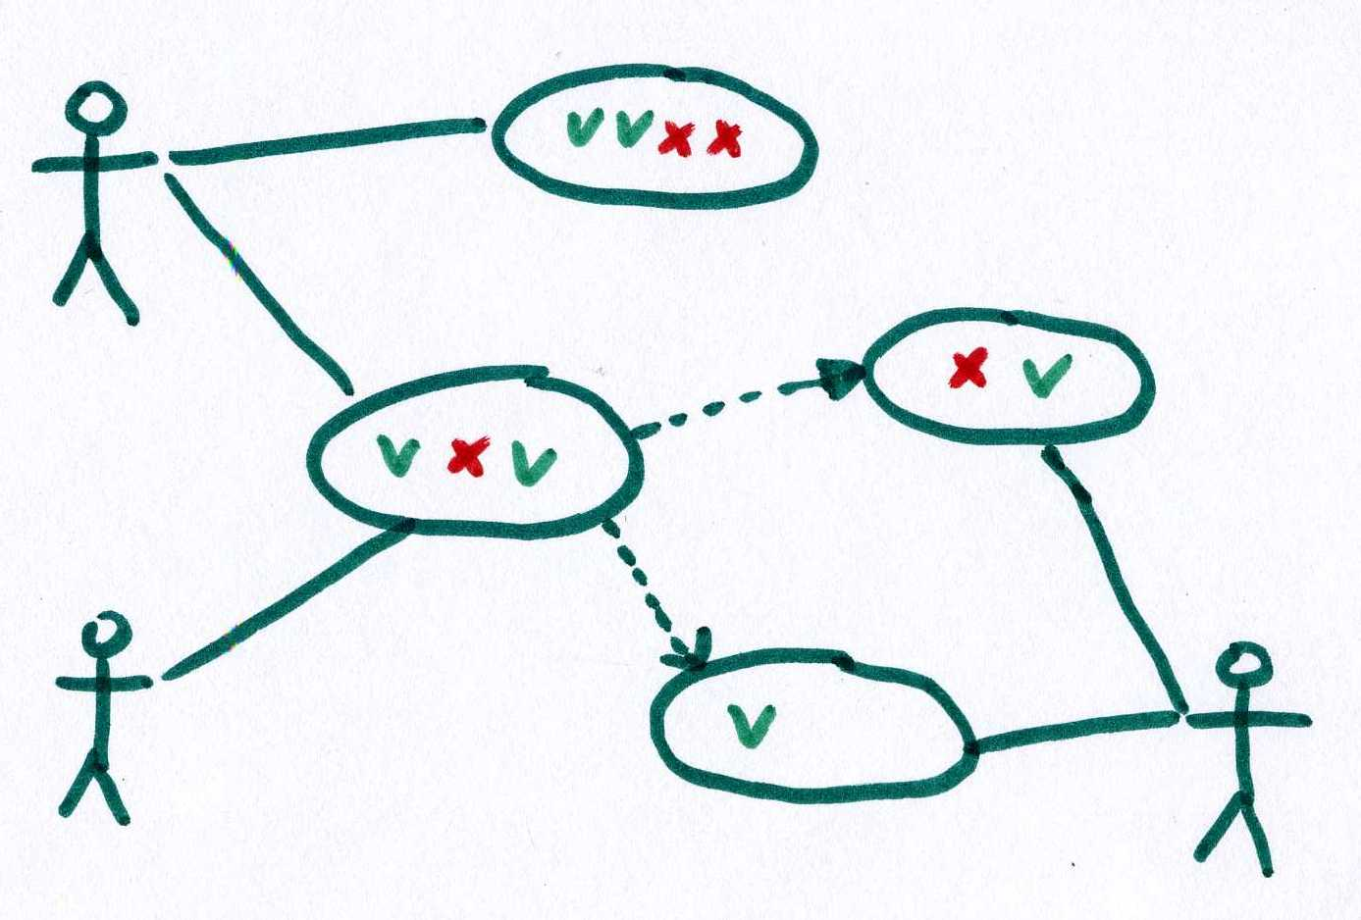
Ловушки раннего сквозного анализа
Бизнес не знает деталей заранее.
=> Требования недосогласованы
Бизнес меняет мнение до разработки => придется переписывать.
Повторные согласования раздражают => заинтересованные лица перестают читать документ.
=> Без обратной связи артефакт накапливает ошибки и становится бесполезным
Notes:
И вот аналитик, подобно мне в далеком прошлом, садится заблаговременно писать детальную спецификацию. Он задает заказчику вопросы – но тот только отмахивается – мол, у меня есть общее понимание, а детали я сам не знаю. Ты предложи, а я посмотрю. Документ наполняется красными пометками с вопросиками, TBD-шками и т.п. Очевидно согласовать его в таком виде преждевременно.
Тем не менее медленно документ подрастает, наполняется информацией, проходит какие-то согласования. И тут бабах – концепция изменилась. Бизнес сменил свои предположения, приоритеты, перетряхнул весь скоуп. А почему бы нет? Разработка еще не началась, переделывать еще нечего. Ну кроме требований. Делов-то. Ведь по слухам хорошо написанные требования должно быть легко исправлять.
Чуть позже оказывается, что переписанные требования – это не только трудозатраты аналитика. Их же надо заново согласовать. Ну это-то совсем не беда. Их и в первый раз не все заинтересованные лица читали. Во второй можно вообще не открывать.
Без обратной связи документ неизбежно накапливает искажения и ошибки. А значит становится бесполезным, если не вредным.

Slide 7
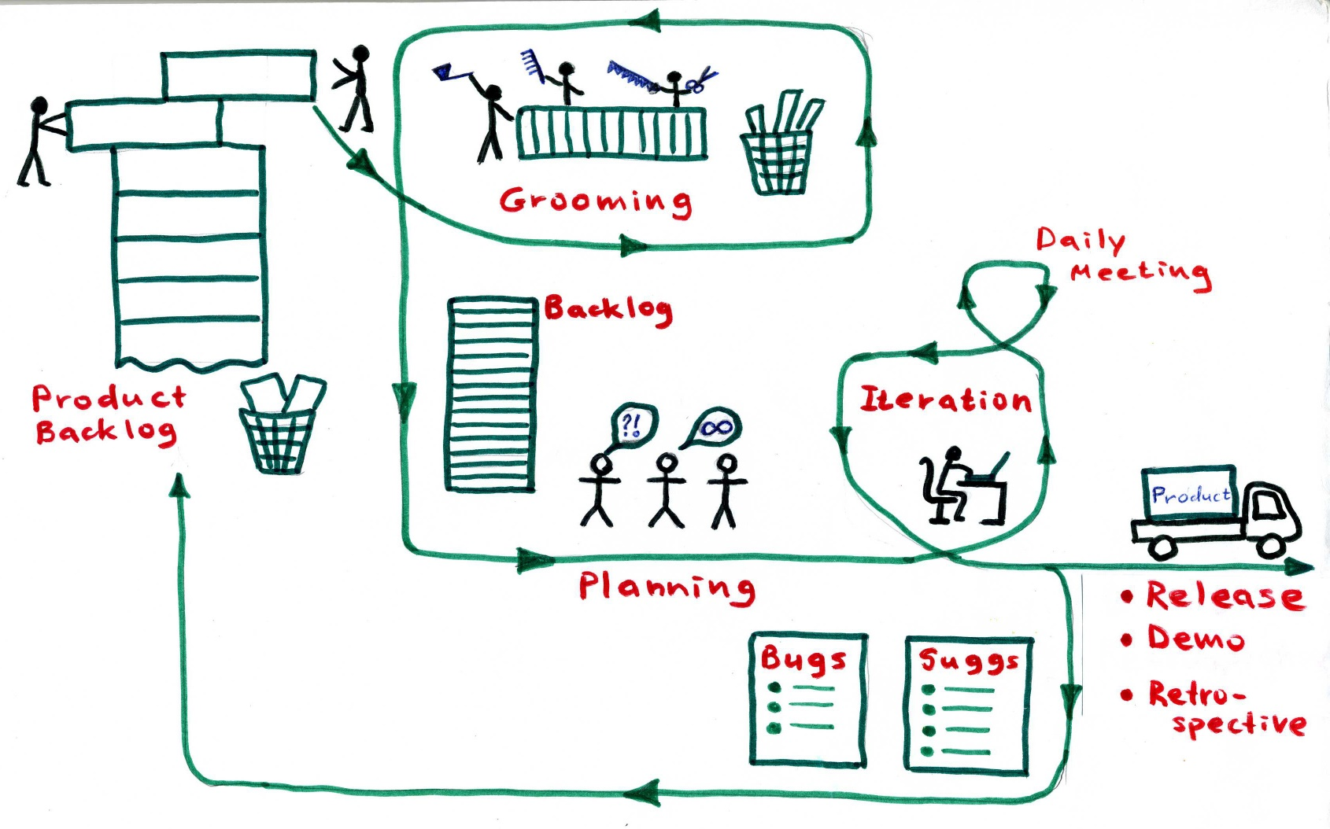

Жизненный цикл требований в проекте
Notes:
Что делаем мы вместо детального предварительного анализа? Мы уточняем scope динамически в ходе всего жизненного цикла проекта. И происходит это следующим образом.
Первичное определение Scope определяется менеджером продукта и передается менеджеру проекта. По каждому отдельному бизнес требованию мы выполняем анализ. Бизнес требования приходят очень высокоуровневые, работа с ними начинается с декомпозиции. Делаем мы это в форме обсуждений с участием команды и менеджера продукта. Сначала определяем на уровне списка набор сценариев для проработки. Уже на этом этапе может стать понятно, что важно, а что неподъёмно или несущественно. Отсеиваем лишнее и детализируем только базовый набор сценариев, который и передаем в разработку и тестирование.
Пока мы занимаемся анализом одного бизнес требования, менеджер продукта вполне может скорректировать список и приоритеты остальных бизнес требований. Кроме того, баги и идеи, возникшие у команды в ходе реализации могут также влиять на бизнес требования и приоритеты менеджера продукта.

Slide 8
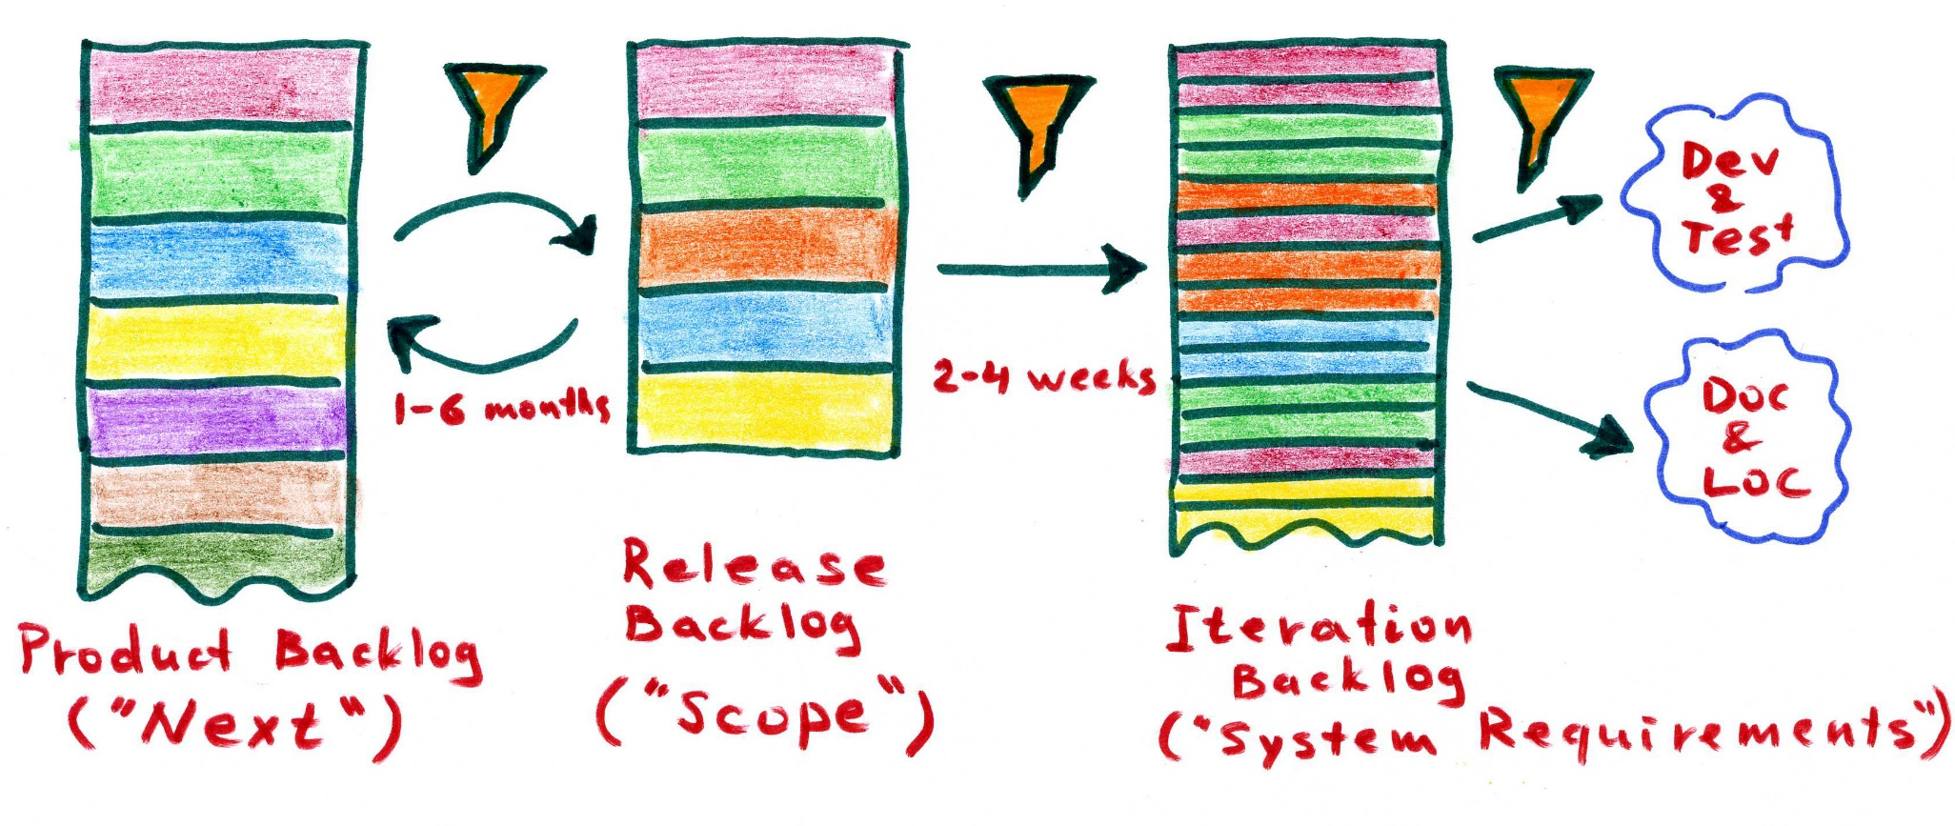
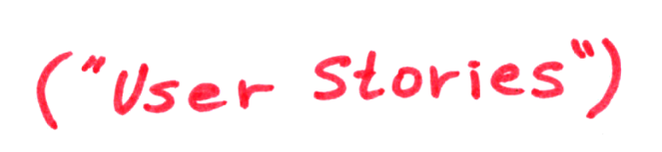
Как это выглядит у нас?
Backlog имеет несколько связанных уровней
Notes:
С точки зрения управления требованиями мы имеем 3 кубышки требований: продуктовый backlog, мы его зовем Next, бэклог релиза (он же Скоуп) и беклог пользовательских историй на реализацию. С последними работают разработчики, тестировщики и остальные члены команды.
При перетекании из кубышки в кубышку происходит фильтрация требований. На каждом уровне мы стараемся отбросить все, что не существенно, и оставить только критически важное. При отборе требований на релиз самый важный вопрос: без чего можно зарелизиться, а без чего нет. А при дальнейшей детализации – без каких сценариев фичу нельзя считать реализованной.
Требования мы пишем в виде пользовательских историй с подробными критериями приемки. Отправляем их в разработку по мере проработки критериев приемки для каждой небольшой пачки историй. Объем текста каждой пачки должен быть не более 10 страниц. Текст фиксирует договоренности достигнутые на встречах. Объем и порядок подготовки требований подстраивается под возможности команды, чтобы требования не залеживались.

Slide 9
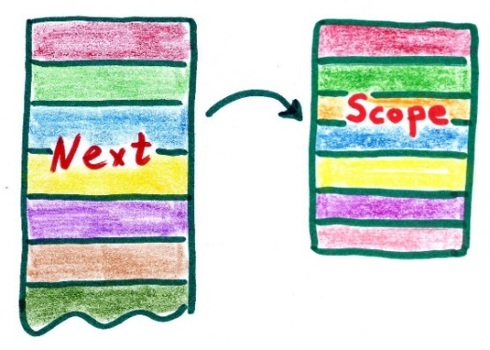
Бизнес требования: Пример
Пусть есть система ведения орг структуры компании.
Мы хотим расширить расширить ее до системы управления поручениями и целями с учетом орг структуры.
ID | Title | Priority
1118734 | [BRQ] Управлять задачами с учетом орг структуры | 1
1600697 | [BRQ] Сотрудник отчитывается о результатах задачи | 1
1303457 | [BRQ] Процедура оценки результатов выполнения | 1
1664178 | [BRQ] Дашборд активности сотрудников в системе | 2
9
Notes:
Давайте посмотрим на синтетическом примере, как это происходит. Пусть мы производитель небольшой системки, которая умеет красиво вести и отображать иерархическую орг структуру компании. И тут вдруг бизнес решает, что систему нужно развивать и делать из нее инструмент управления задачами в компании с учетом орг структуры. Ну то есть мы хотим, чтобы в системе было видно, как руководитель ставит задачи подчиненным, как они выполняют их, чтобы в системе были и результаты работы, и обратная связь от руководителя, и т.п.
Бизнес написал нам 4 коротеньких бизнес требований, не намного длиннее этих заголовков, и вдвинул как Scope. Все что с приоритетом 1 – это то, без чего нам релиз не подпишут. В реальной жизни конечно требований будет больше. С чего начинать?
Здесь опять-таки пример простой, видно, что второе и третье требование предполагают, что нужно уже что-то делать с задачами, а первое как раз о том, как эти задачи создавать и управлять. Значит, браться надо за первое, потом за остальные. На практике критерии выбора 1го для анализа требования могут различаться от ситуации. Например, мы можем взять самое высоко рисковое требование. Или наоборот самое простое и понятное.

Slide 10
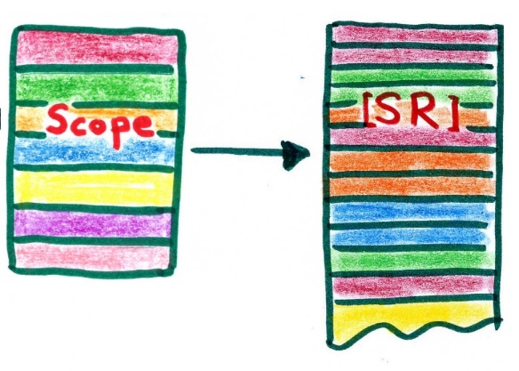
Декомпозиция на системные требования
Участники: Аналитик – Архитектор – Dev Lead – менеджеры продукта и проекта – test lead
[BRQ] Управлять задачами с учетом орг структуры
[SR] Создать задачу подчиненному
[SR] Просмотреть свои задачи
[SR] Изменить задачу
[SR] Просмотреть задачи подчиненных
[SR] Задача для группы
[SR] Связать задачу с задачами подчиненных
[SR] Просмотреть свойства задачи
[SR] Сотрудник создает задачу сам себе
[SR] Уведомлять сотрудника об изменении списка его задач
[SR] Удалить задачу
10
Notes:
Итак, мы взяли в анализ управление задачами с учетом орг структуры. И первое, что нужно сделать – выяснить, какой смысл бизнес вкладывал в это требование. Современный мир кишит развесистыми решениями по управлению задачами, поэтому подглядев в несколько подобных продуктов мы идем на встречу с заказчиком и командой со списком функциональных возможностей, которые потенциально могут скрываться за бизнес требованием.
Пока это просто заголовки сценариев или традиционные истории в форме «я как роль, хочу получить функцию, чтобы достичь цели». На практике их будет больше, чем на слайде – на страничку или полторы. Суть первой встречи - отделить сценарии, без которых фича не может считаться сделанной. Выделяем самые базовые функции. Остальные сценарии вполне могут подождать.
Дальнейший анализ будет проводиться только по отобранным сценариям. Все остальное может быть добавлено менеджером продукта в свой продуктовый беклог на будущее, отложено аналитиком до следующей итерации или благополучно забыто, если оно совсем не представляет ценности.
Вы наверняка хотите спросить, с чего это продукт менеджер готов что-то откладывать? Все довольно просто. На встрече присутствуют представители разработки и тестирования, которые сразу могут озвучить трудоемкость. Менеджер продукта, имея в голове остальной scope, очевидно может прикинуть перспективы его реализации хотя бы методом вчерашней погоды. Если все сценарии на слайде команда оценила в два месяца, то можно предположить, что на оставшиеся три они тоже захотят по столько же. Имея на разработку только полгода, надо оставить сценариев не более чем на 1,5 месяца. К тому же у менеджера всегда остается возможность втиснуть эти сценарии в конце разработки.

Slide 11
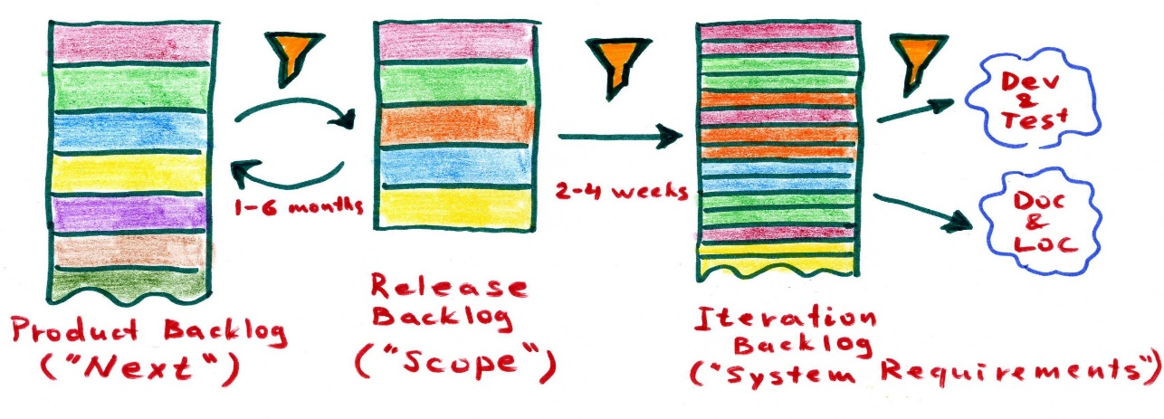
Системные требования в Scope
NEXT
[BRQ] Делегировать управление задачами сотрудникам
[BRQ] Отправлять нотификации
STORIES
[SR] Создать задачу подчиненному
[SR] Посмотреть задачи подчиненных
[SR] Посмотреть свойства задачи
[SR] Посмотреть свои задачи
[SR] Изменить задачу
[SR] Удалить задачу
SCOPE
[BRQ] Управлять задачами с учетом орг структуры
[BRQ] Сотрудник отчитывается о результатах задачи
[BRQ] Процедура оценки результатов выполнения
[BRQ] Дашборд активности сотрудников в системе
11
Notes:
Итак, мы получили всего несколько сценариев для проработки. То, что мы отложили, менеджер продукта прикопал себе в кубышку Next. А мы приступаем к декомпозиции критериев приемки. Объем документа с полным описанием 6 сценариев получится порядка 4-6 страниц чистого текста без учета содержания и прочих оформительских элементов. И мы снова собираемся, чтобы договориться о деталях. Менеджер продукта в этом случае может на свое усмотрение и не присутствовать.

Slide 12
Декомпозиция системного требования
Я как менеджер компании хочу поручить новую задачу своему подчиненному.
Критерии приемки
Менеджер имеет возможность создать задачу …
Система отображает форму:
  Название (обязательное)
  Комментарий (необязательное)
  Исполнитель (обязательное, выбор из списка подчиненных)
Система позволяет прикрепить файлы…
….
[SR] Создать задачу подчиненному
Указать название, описание, исполнителя
Прикрепить материалы
Важность
Расписание
Deadline
Групповая задача
12
Notes:
Здесь у нас тоже есть определенный простор для стрижки потенциальных возможностей системы. Например, представим, что наш конкурент разрабатывает подобную систему уже несколько лет и у него очень навороченная форма со свойствами задачи. Нам действительно нужно это все поддержать? В таком вопросе не обойтись без менеджера продукта, и как правило оказывается, что нужно не все. Опять-таки отбираем только критически важное и пишем критерии приемки для нашей истории.

Slide 13
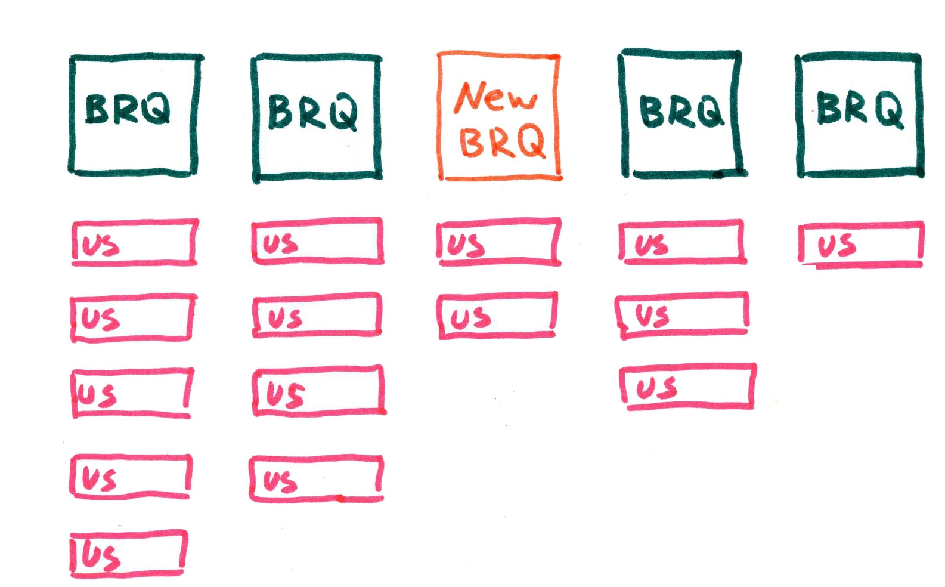
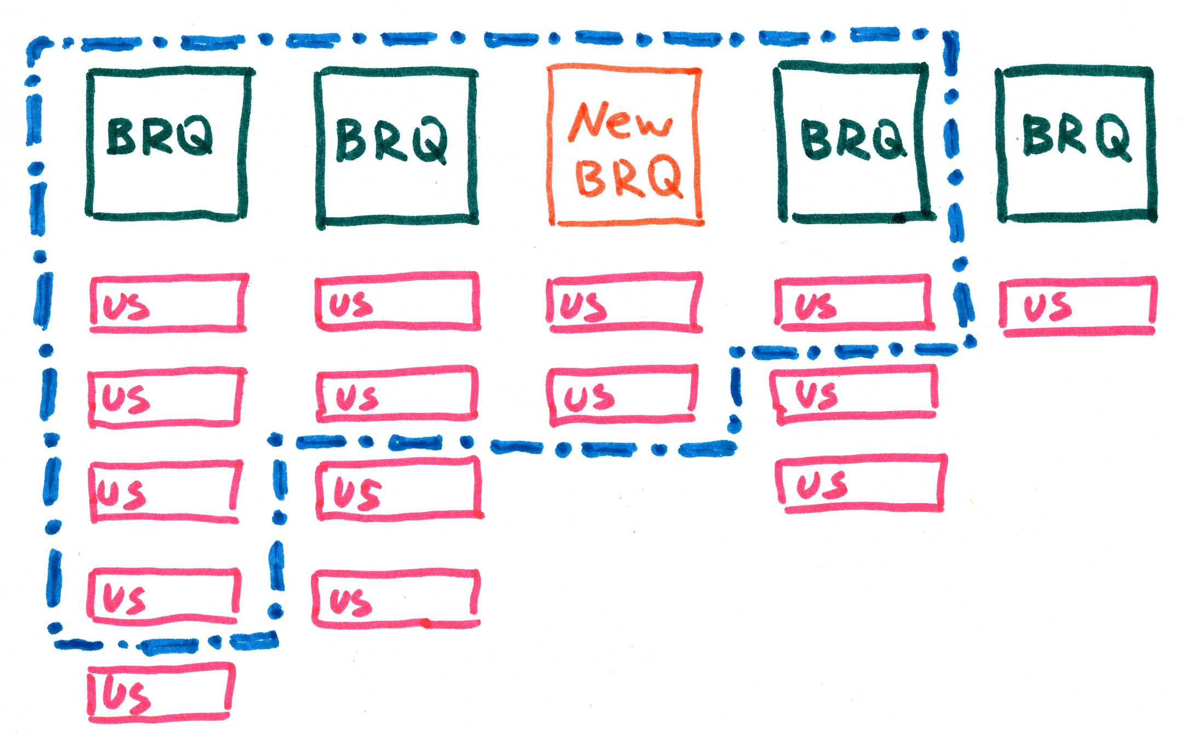
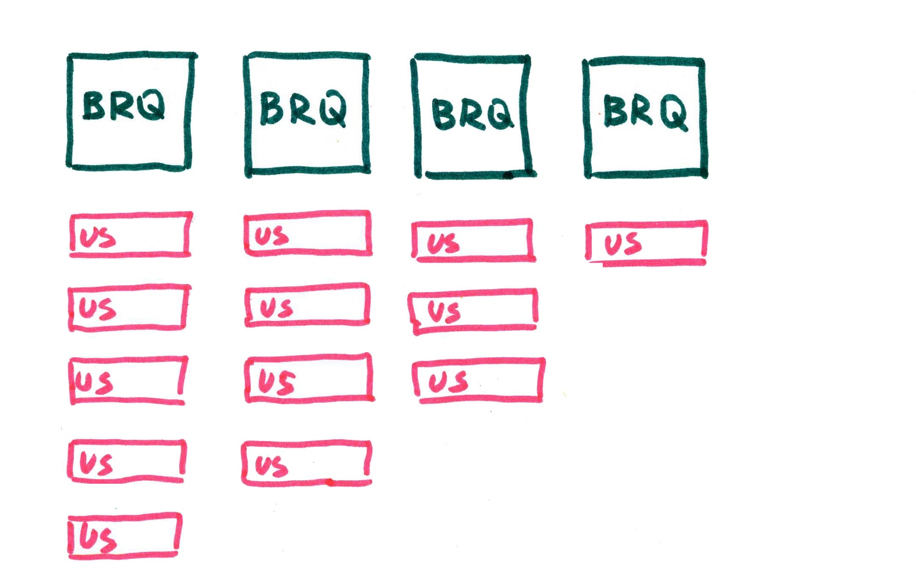
Как изменения влияют на Scope
Если мы что всунули, что-то автоматом должно выпасть.
Это могут быть как целые BRQ, так и отдельные User Story.
Notes:
Постепенно у нас появляются согласованные базовые сценарии по каждому BRQ.
А что же происходит, когда в Scope встраивается новое большое и важное бизнес требование?
Благодаря тому, что все истории трассируются на бизнес требования, при добавлении в скоуп нового бизнес требования мы имеем возможность управлять скоупом как на уровне целых бизнес требований, так и на уровне отдельных системных требований.
Если появилось новое важное бизнес требование, у нас есть возможность отбросить целиком менее важное бизнес требование, а можно пожертвовать отдельными сценариями остальных еще не реализованных бизнес требований.

Slide 14
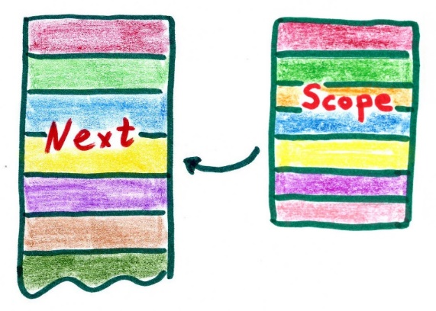
Уточнение Scope
ID | Title | Priority
3242545 | [BRQ] Делегировать управление задачами сотрудникам | 1
2355345 | [BRQ] Отправлять нотификации | 1
1664178 | [BRQ] Дашборд активности сотрудников в системе | 2
2353546 | [BRQ] Управлять сроками и расписанием в задачах | 3
ID | Title | Priority
1118734 | [BRQ] Управлять задачами с учетом орг структуры | 1
1600697 | [BRQ] Отчитаться о результатах задачи | 1
1120736 | [BRQ] Review руководителем результатов выполнения | 1
1303457 | [BRQ] Процесс оценки результатов выполнения | 2
1664178 | [BRQ] Дашборд активности сотрудников в системе | 2
Notes:
Представим, что в нашем примере появилось новое высокоприоритетное требование – возможность для руководителя осуществлять приемку результатов выполнения, полноценная процедура оценки стала менее критична, а вот дашборд пришлось совсем перекинуть на будущее.
Там же на будущее мы видим сценарии, которые ранее отложили.

Slide 15
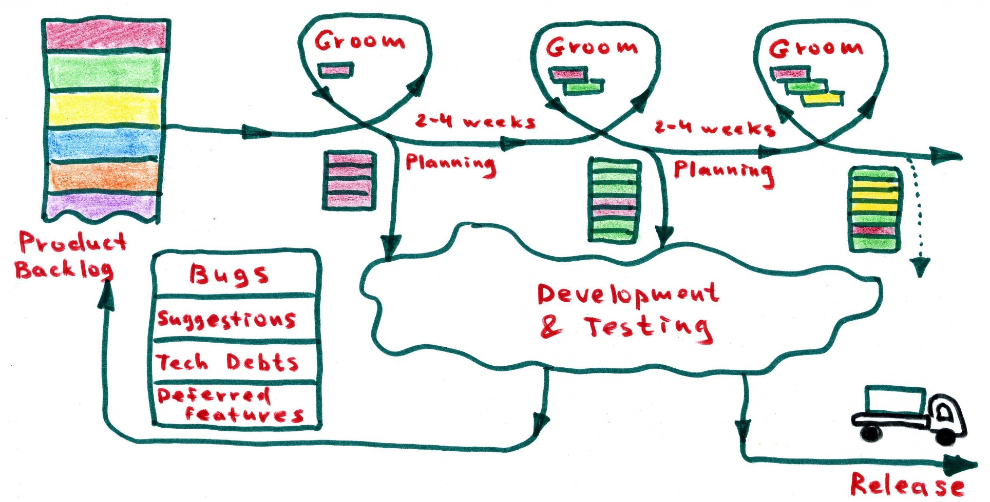
Проработка и передача требований в разработку
Notes:
Итак, мы двигаемся при проработке требований небольшими нефиксированными циклами, подготавливая очередную порцию требований для разработки.
Разработчики за это время успевают прожевать полностью или частично предыдущую порцию.
Если к поступлению новой пачки историй не все было доделано из предыдущей, команда совместно с менеджером продукта решает – доделывать старое или браться за новое. Аналогично и для аналитических работ после каждой пачки историй нужно принять решение: брать новое BRQ или дополнять текущее.
Так постепенно формируется релиз, в котором реализованы самые важные сценарии самых важных бизнес фич, а «бантики» – это как повезет.
Все, что отсеялось и не успелось в ходе релиза, пополняет нашу кубышку Next.

Slide 16

Чтобы выпустить продукт, который команде по силам и заказчику по нраву, нужно:
единое понимание, что и зачем делать
  много обсуждений и вовлеченность участников
    разумно расходовать ресурсы заинтересованных лиц
      Использовать принцип
      Just enough Just in time
Notes:
Выводы:
Наша задача – вместе с командой выпустить продукт, который нам по силам и заказчику по нраву.
Нам важно, чтобы процесс анализа помогал сужению Scope до посильного для команды при сохранении ценности для заказчика. Это работа, для которой аналитику потребуется активная вовлеченность всех заинтересованных лиц. В данном случае ресурсы этих лиц могут быть сильно ограничены, и аналитик должен это учитывать. Сколько времени в среднем может уделить спецификации человек, получающий 40 писем в день? Если он ничем кроме почты не занимается, это всего 12 минут. Это 6-8 страниц чтения или вполовину меньше, если вы хотите ответ с комментариями. А что сказать о менеджерах, получающих еще больше писем?
Мой опыт также подсказывает, что проще собирать людей несколько раз в неделю на часовую встречу, чем попросить о workshop-e на 4-5 часов в один день.

Slide 17
Что значит нужные требования в нужное время?
    Фокусировать усилия команды на первоочередных и ближайших задачах
    Фильтровать несущественное и несрочное при первичной декомпозиции
    Разделять большие фичи на простые фрагменты, по которым можно легко договориться
    Отделять спорные и сложные части фичи, но не забывать про них
    Проводить согласование/ревью с малыми объемами текста (до 10 страниц)
Notes:
Поэтому когда важно активное участие заинтересованных лиц, нам необходимо фокусировать их внимание на том, что действительно важно сделать в ближайшей перспективе, фильтровать все, что можно рассмотреть отдельно или позже, упрощать задачу, чтобы максимально быстро достигать общего понимания. Сложные и спорные элементы лучше выносить на отдельные обсуждения, чтобы они не стопорили остальные вопросы. Чем проще заинтересованным лицам работать с требованиями, тем больше наш шанс заполучить их внимание и получить обратную связь. А значит своевременно исправить неточности в требованиях.

Slide 18
Спасибо за внимание
Наталья Свешникова
АО «Лаборатория Касперского»
oduduka@list.ru
http://oduduka.blogspot.ru/
https://www.facebook.com/oduduka

